Slide 1
Notes:
Die jährliche Adventsammlung „Stern der Hoffnung“ ist die wichtigste Basis für die Arbeit von Sei So Frei. Wir sind dankbar, dass jedes Jahr in der Vorweihnachtszeit für unsere Projekte gesammelt wird. In diesem Jahr sammeln wir für die Indigenen in Amazonien.
Über 300 indigene Völker leben in Brasilien. Recht auf ihr angestammtes Land haben die wenigsten. Im Gegenteil: Im Rekordtempo wird es von Regierung und Wirtschaft ausgebeutet und zerstört. Mehr als drei Fußballfelder werden in Amazonien abgeholzt. Pro Minute. Die dort lebenden Indigenen sind eng mit ihrem Land verbunden. Trotzdem werden sie bedroht, vertrieben und verfolgt. Wer nicht geht, riskiert sogar sein Leben: Immer wieder werden Indigene brutal ermordet. Die Indigenen sind die Beschützer des Waldes, der Flüsse und des Klimas. Wird der Regenwald in Amazonien gerodet, hat das auch Auswirkungen auf unser Klima. Denn Amazonien ist die „grüne Lunge“ unserer Erde. Bekommen die Indigenen ihr Land endlich zugesprochen, bleibt der Wald erhalten und der Klimawandel kann gebremst werden. Dafür setzten wir uns ein. Gemeinsam mit Bischof Erwin Kräutler. Für die Indigenen und ihre Mitwelt.

Slide 2
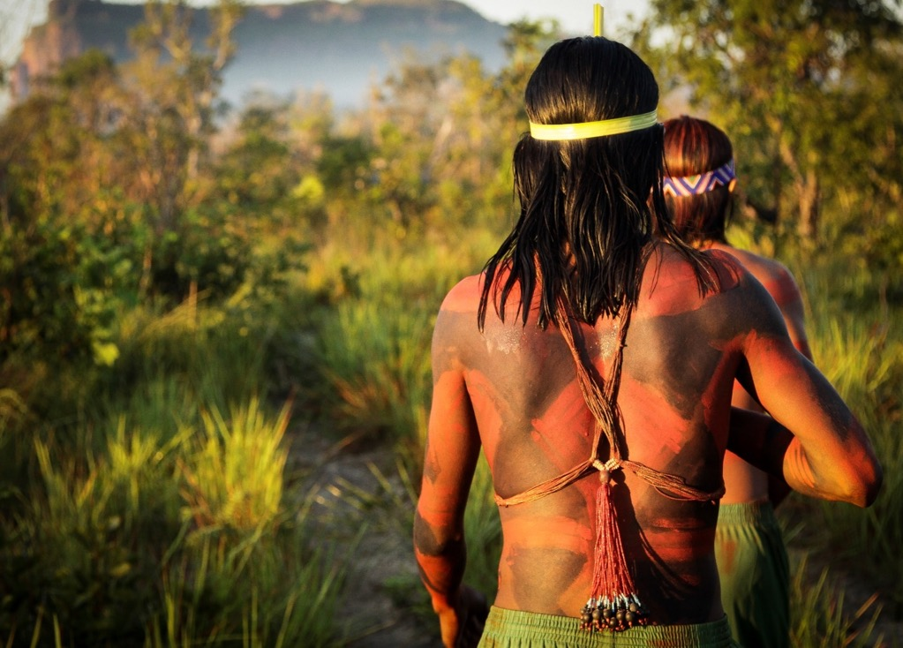
Indigene Die Hüter des Waldes
Notes:
Die indigenen Bewohner des Amazonas-Regenwaldes leben seit vielen Jahrhunderten im Einklang mit diesem einzigartigen Ökosystem. Für den Regenwald sind die Indigenen Völker der wirksamste Schutz vor der Zerstörung durch illegalen Raubbau und einer unersättlichen Marktwirtschaft. Damit sind die Indigenen für den Regenwald eine Art Lebensversicherung, obwohl auch sie zunehmend Opfer der immer weiter voranschreitenden Rohstoff-Ausbeutung werden. In Brasilien leben ca. 900.000 Indigene. Sie leben in 604 Gebieten, aufgeteilt in 305 bekannte Völker, die 275 verschiedene Sprachen sprechen.

Slide 3
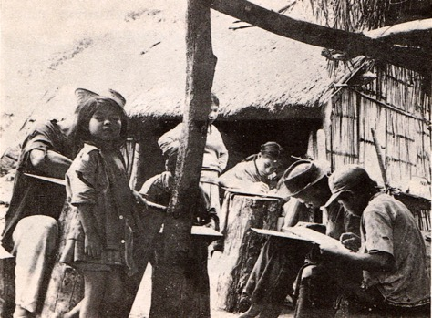
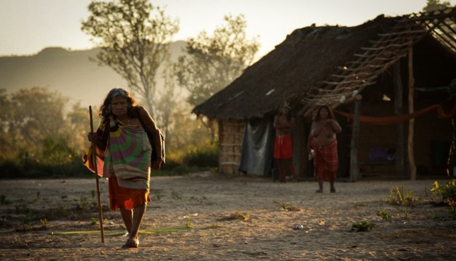
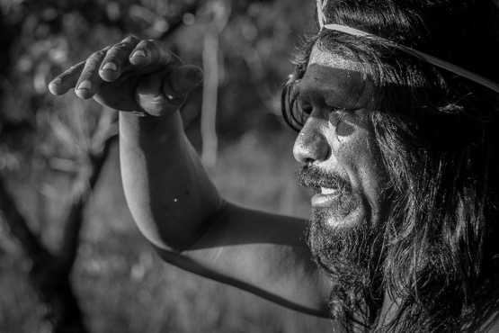
Indigene in Brasilien - Geschichte
Erste Kontakte im 16. Jh.
durch Portugiesen
anfangs friedlich
dann Sklaverei bis Ende 19. Jh.
Notes:
Die indigene Bevölkerung Brasiliens umfasst eine Vielzahl verschiedener ethnischer Gruppen, die das Gebiet des heutigen Brasilien schon vor der Eroberung durch die Portugiesen im Jahr 1500 bewohnten. Brasilien ist das Land mit den meisten „unkontaktierten“ Völkern weltweit.
Die ersten Kontakte zwischen Europäern und Indigenen in den ersten Jahren des 16. Jahrhunderts verliefen relativ friedlich, da sie durch Neugier auf das Fremde und dem Tausch von landestypischen Waren dominiert wurden. Nach den ersten Kontakten begann jedoch die Versklavung der Indigenen durch die Übermacht der europäischen Bevölkerung. Infolge der Kontakte und durch eingeführte Krankheiten, gegen die die Menschen vor Ort nur sehr begrenzte Abwehrkräfte hatten entwickeln können, dezimierte sich ihre Zahl im Laufe der Zeit drastisch. Geistliche versuchten die Menschen zu schützen, sodass auf ihren Druck hin 1609 die Sklaverei verboten wurde. Jedoch wurde sie auf Grund der wirtschaftlichen Probleme im Land wieder eingeführt. 1755 wurde die Sklaverei zwar erneut verboten, doch weil die Jesuiten, die die Indigenen bis zuletzt schützen wollten, gleichzeitig ausgewiesen wurden, mussten weiterhin viele Menschen unter Zwangsarbeit leiden. 1808 wurde im Süden des Landes die Sklaverei wieder erlaubt und hielt bis zum Ende des 19. Jahrhunderts an. Noch heute werden in Brasilien regelmäßig indigene Völker, die jeden Kontakt zur „Außenwelt“ aufgrund schlechter Erfahrungen meiden, entdeckt. Im heutigen Brasilien leben rund 900.000 Indigene in circa 300 verschiedenen indigenen Völkern. Sie machen damit 0,4 Prozent der brasilianischen Bevölkerung aus. Trotz Hunderter Jahre Kontakt mit der expandierenden Siedler-Gesellschaft haben die Indigenen in den meisten Fällen ihre Sprachen und Bräuche aktiv verteidigt, während sie der gewaltigen Enteignung ihrer Gebiete gegenüberstanden, die noch immer fortdauert.

Slide 4
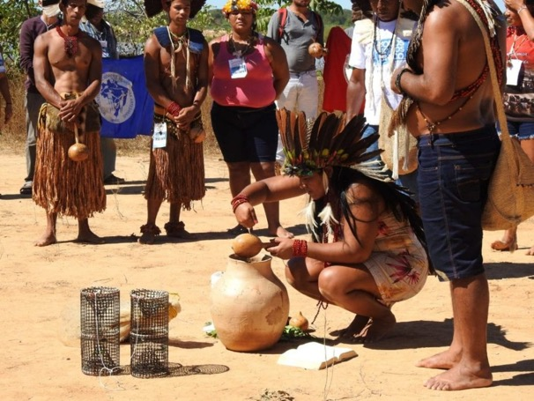
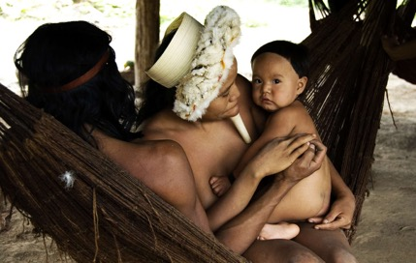
Indigene in Brasilien - Ernährung
Leben im und vom Regenwald
Wald und Flüsse sind Lebensgrundlage
Jagen, Sammeln und Fischen
Pflanzen als Grundnahrungsmittel: Maniok, Mais, Bananen…
„Wenn meine Kinder hungrig sind, gehe ich einfach in den Wald und finde ihnen etwas zu essen.“
Pekari Awá
Foto: Manoel Freitas
Notes:
Die meisten indigenen Völker sind zum Überleben ausschließlich auf den Wald, die Savanne und die Flüsse angewiesen. Ihren Lebensunterhalt bestreiten sie durch einen Mix aus Jagen, Sammeln und Fischen. Außerdem bauen sie Pflanzen an, die sie als Nahrungsmittel oder Medizin verwenden oder aus denen sie ihre Häuser bauen und Alltagsgegenstände herstellen. An erster Stelle steht die erfolgreiche Pflanzenproduktion, der Anbau und die Ernte. Der Boden laugt relativ schnell aus, weil der Boden im Regenwald sehr nährstoffarm ist. Meist können die Äcker nur zwei bis vier Jahre genutzt werden, danach muss eine längere Brache folgen. Grundnahrungsmittel wie Maniok, Süßkartoffeln, Mais, Bananen und Ananas werden in Gärten angebaut. Tiere wie Nabelschweine, Tapire, Affen und Vögel wie die Hokkohühner sind wichtige Fleischlieferanten. Fisch ist besonders im Amazonasgebiet ein wichtiges Lebensmittel. Viele indigene Völker benutzen Gift, um die Fische zu betäuben und zu fangen. Einige Völker, zum Beispiel die Matis, fangen ihre Beute mit Blasrohren und Giftpfeilen. Die meisten benutzen jedoch Pfeil und Bogen, einige auch Gewehre. Nüsse, Beeren und Früchte wie die Açai-Frucht und die Pfirsichpalme werden regelmäßig geerntet und auch Honig ist eine beliebte Delikatesse.
Die Wirtschaft der meisten Amazonasindianer basiert auf der tropischen Land- und Waldwirtschaft, die den Brandrodungsfeldbau, die Anlage von Gemüsegärten, die Jagd, das Fischen und Sammeln von Waldfrüchten
umfasst. Dies wird allgemein als Subsistenzwirtschaft bezeichnet. Da der Urwaldboden oft nährstoffarm ist, kann er nicht über einen längeren Zeitraum bewirtschaftet werden. Einer kurzen (meist vierjährigen) landwirtschaftlichen Nutzung
folgt eine Zeit der Nutzung durch mehrjährige Pflanzen und dann die lange Zeit der Brache, in der die indianischen Dorfgemeinschaften gezwungen sind, neues Land zu roden. Diese extensive Nutzung und die Begrenzung der Ressourcen im Wald erlauben nur eine geringe Bevölkerungsdichte. Dabei handelt es sich um einen hochentwickelten und besonders gut an seine Umwelt angepassten Kulturtypus.

Slide 5
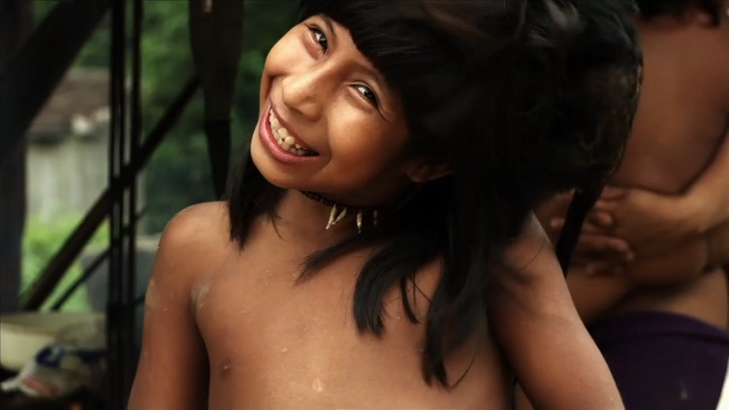
Indigene in Brasilien – die Awá
Das Volk der Awá lebt nomadisch
hervorragende Jäger
besondere Beziehung zu Haustieren
z.T. noch ohne Kontakt zur Außenwelt
https://vimeo.com/297913486
Pfeil & Bogen (Foto: Survival-International)
Notes:
Die Bezeichnung Unkontaktierte, Nicht-Kontaktierte oder Isolierte bedeutet nicht unbedingt, dass diese Völker noch nie Kontakt zur Außenwelt hatten. Es handelt sich oftmals um kleinere indigene Volksgruppen, die den Kontakt zur Zivilisation bewusst meiden – meist, weil sie bereits negative Erfahrungen mit der Außenwelt gemacht haben. Wahrscheinlich gibt es noch mehr als 70 solcher "isolierter Völker" in Brasilien. Die Gruppen bestehen aus etwa 50 Menschen bis maximal 400 Personen.

Slide 6
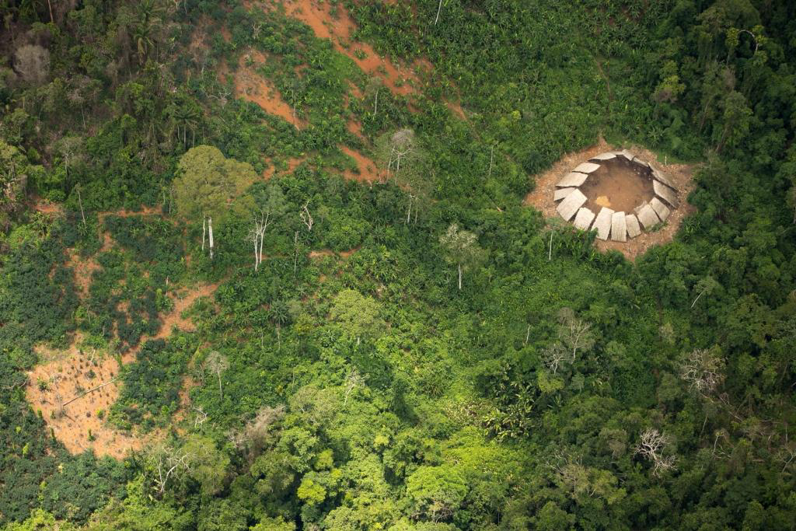
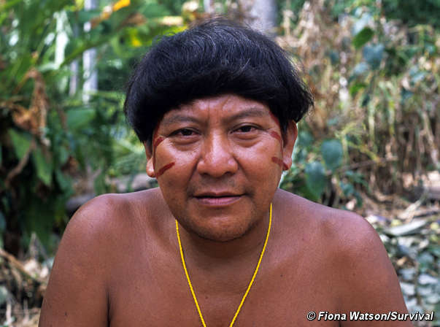
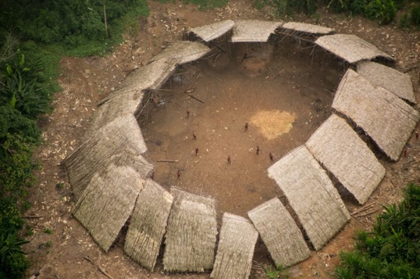
Indigene in Brasilien - Kultur
Leben im & mit dem Regenwald
die meisten Völker sind sesshaft wenige leben nomadisch
Enormes Wissen über den Regenwald
„Ihr habt Schulen, wir nicht. Wir wissen aber, wie man sich um den Wald kümmert.“
Davi Kopenawa Schamanae vom Yanomami-Volk
Leben in großen Gemeinschaftshäusern
Notes:
Für ihre Ernährung, Medizin, den Bau ihrer Häuser und andere Bedürfnisse bauen Völker wie die Yanomami 500 verschiedene Pflanzen an. Allein zur Herstellung von Fisch-Gift verwenden sie neun unterschiedliche Pflanzenarten.
Viele indigene Völker in Brasilien leben mit ihren Großfamilien in Gemeinschaftshäusern, sogenannten Malocas. Sie binden ihre Hängematten an die Sparren und teilen an den Feuerstellen der Familien ihr Essen. Jede Familie hat ihre eigene Feuerstelle, wo sie tagsüber Essen zubereitet und kocht. Nachts werden Hängematten in der Nähe des Feuers aufgehängt, in denen die Familien schlafen. Das Feuer wird die Nacht über geschürt, um die Menschen warm zu halten. Wie es für Jäger und Sammler sowie Wanderfeldbäuer*innen typisch ist, benötigen auch die Yanomami weniger als vier Stunden Arbeit pro Tag, um all ihre materiellen Bedürfnisse zu befriedigen. Es bleibt viel Freizeit für soziale Aktivitäten.
Die Yanomami glauben, dass alle Menschen gleich sind. Die Gemeinschaften sind voneinander unabhängig, es gibt keine „Häuptlinge“. Entscheidungen werden im Konsens getroffen, teilweise in Folge von langen Debatten, bei denen jede*r Mitspracherecht hat.
Foto: Funai

Slide 7
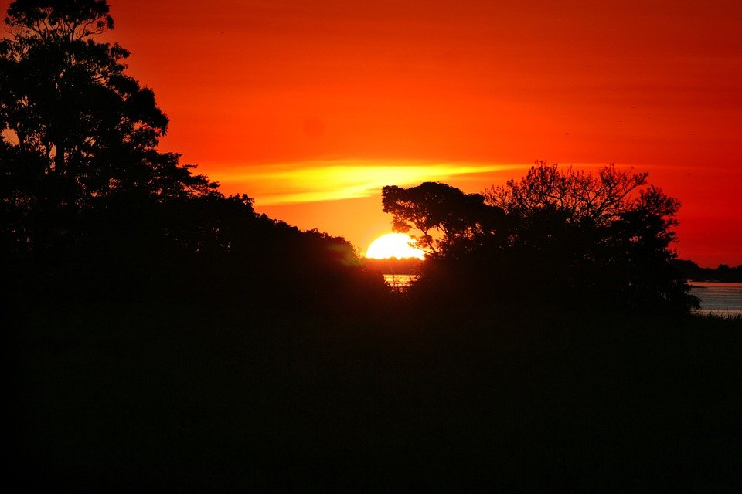
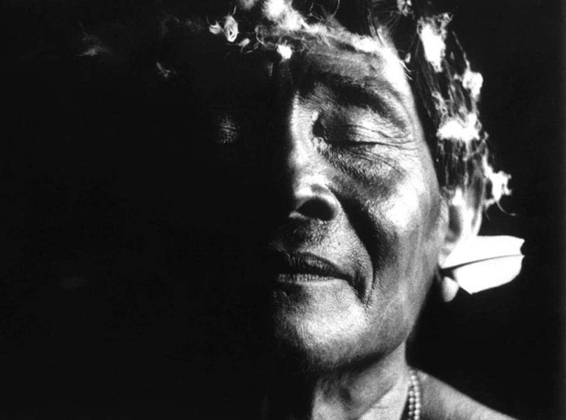
Indigene in Brasilien - Religion
Zugang zur Welt der Geister
Schamanische Praktiken & Rituale
Vielfältige Zeremonien & Gebete
Feste und Beerdigungen
Ein Yanomami-Schamane (Foto: Claudia Andujar/Survival)
Notes:
Ähnlich wie viele indigene Völker weltweit haben die Indigenen Brasiliens eine sehr tiefe spirituelle Verbindung zu ihrem Land. Dies spiegelt sich in ihrer reichen mündlich überlieferten Geschichte, in ihrer Kosmologie (d.h. der Mensch ist Teil eines großen Ganzen) sowie in ihren Mythen, Ritualen, Musik und Tänzen wider.
Einige Völker benutzen halluzinogene Drogen, die es ihnen ermöglichen, sich in andere Welten zu begeben, um sich mit den Geistern zu verbinden und Krankheiten zu heilen. Die Vorstellungen der Welt der Geister ist von Volk zu Volk unterschiedlich. So glauben beispielsweise die Yanomanmi das jedes Lebewesen, jeder Stein, jeder Baum und jeder Berg einen Geist besitzt. Manchmal sind diese bösartig und die Yanomami glauben, dass sie Krankheiten hervorrufen. Yanomami-Schamanen kontrollieren diese Geister, indem sie ein Pulver (eine Art Schnupftabak) namens Yakoana inhalieren, das Halluzinationen hervorruft. In ihrer Trance erleben die Schamanen Visionen, in denen sie ihre Geister treffen. Zeremonien werden abgehalten, um besondere Ereignisse zu feiern, wie zum Beispiel die Ernte der Pfirsichpalmfrucht oder das Beerdigungsfest Reahu, bei dem einer verstorbenen Person gedacht wird.
Beim dem Ritual zu Vollmond reisen die Meänner des Awá Volkes in das Reich der Waldgeister. Dabei versetzen sich die Männer mit einem Gesang in Trance. Drogen oder Alkohol werden nicht eingenommen.

Slide 8
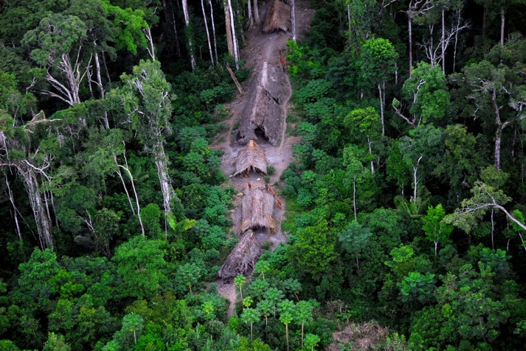
Indigene in Brasilien - Umwelt
Leben in Harmonie mit der Umwelt
Erhalt & Förderung der Artenvielfalt
Umweltverträglicher Lebensstil
Ökologie, Kultur & Weltdeutung bilden eine Einheit
Langhaus der isoliert lebenden Maloca (Foto: Gleilson Miranda)
Notes:
Indigene Völker besitzen ein einzigartiges Wissen über die Pflanzen und Tiere auf ihren Gebieten und spielen eine wesentliche Rolle im Schutz der biologischen Vielfalt.
Die indianischen Völker können als „Hüter„ der biologischen Reichtümer auf ihren Territorien verstanden werden, weil sie „durch die Anwendung ihres traditionellen Wissens die harmonische Beziehung
Mensch–Natur zu erhalten wussten“. Neben der Tatsache, dass ihre vorsichtigen Eingriffe und Entnahmen von Pflanzen und Tieren die biologische Vielfalt innerhalb eines Ökosystems vielleicht sogar
gefördert haben, sollte auch die Bedeutung indigener und lokaler Gemeinschaften für die weltweite Ernährungssicherung nicht unerwähnt bleiben. Durch die jahrhundertelange Nutzung, die mit gezielter Auslese und Anpassung an die jeweiligen Standortbedingungen verbunden war, haben lokale Gemeinschaften weltweit eine riesige Vielfalt auch innerhalb einzelner Arten geschaffen. Heute stammen rund zwei Drittel der Weltbevölkerung von Nahrungsmitteln ab, die in irgendeiner Weise auf traditionelles Wissen zurückgehen. Muster dieser Nutzpflanzen sind zwar mittlerweile in Genbanken eingelagert, doch muss die moderne Züchtung auf diesen ursprünglich von indigenen und lokalen Gemeinschaften geschaffenen Genpool zurückgreifen, um Sorten weiterzuentwickeln oder Resistenzzüchtungen gegen Krankheiten und Schädlingsbefall vorzunehmen.
In einer Metaphorik, die dem Indianischen nachempfunden zu sein scheint, empfiehlt ein bekannter deutscher Völkerkundler deshalb alle jenen, die sich für den ökologischen Lebensstil der Indianer interessieren, auch darauf zu achten, „wie diese Waldlandbauern mit ihrem Boden sprechen und von ihren Bienen träumen – unabhängig vom ökologischen Nutzen“ (Münzel 1991).
https://cimi.org.br/2021/04/forum-permanente-de-assuntos-indigenas-da-onu-recebe-evento-sobre-isolados-e-preciso-acao-imediata-para-que-continuem-vivendo/

Slide 9
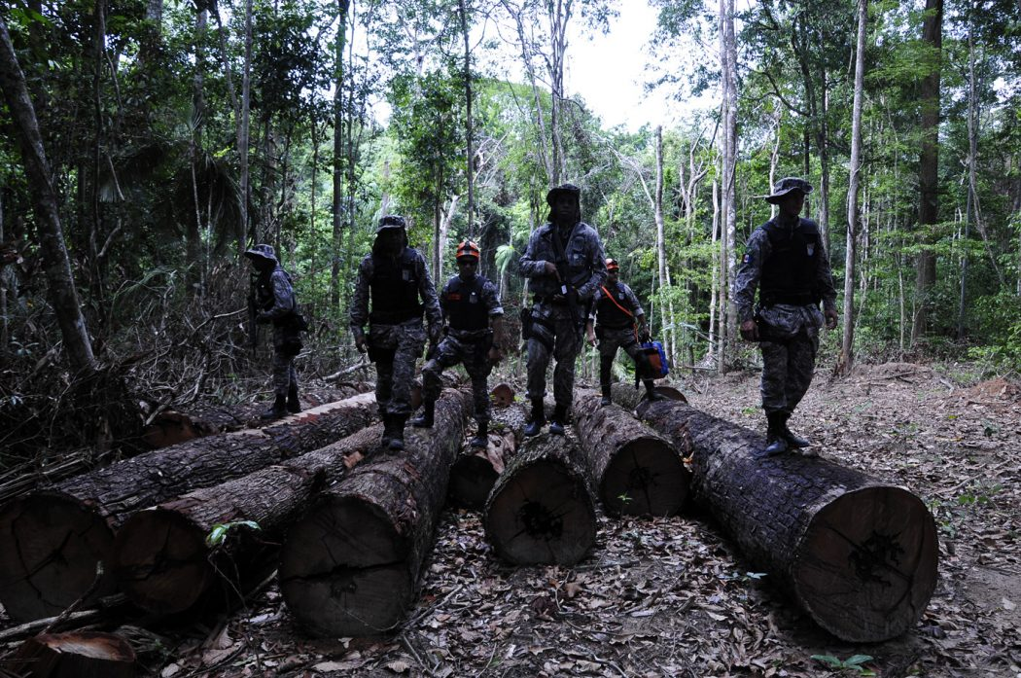
Indigene in Brasilien - Bedrohungen
Eingeschleppte Krankheiten
Erkältungsviren, Grippe, HIV/AIDS, Masern, Corona
Vertreibung & Gewalt
Raubbau
Flächen für Landwirtschaft
Rohstoffe (Erdöl, Metalle, Holz)
Energie (Wasserkraftwerke)
Notes:
Immer häufiger kommt es zu gewaltvollen Zusammenstößen und Missbrauch durch Eindringlinge wie Goldsuchern, Holzfällern, Straßenbauern oder marodierenden Drogenschmugglern, denen die Unkontaktierten plötzlich im Wege stehen. Wo einst intakte Urwälder in den Himmel ragten, breiten sich riesige Rinderfarmen aus, um Billig-Fleisch für den Weltmarkt zu erzeugen. Parallel dazu entstehen immer größere Sojaplantagen, denn mit der Nachfrage nach Fleisch steigt auch der Bedarf an Viehfutter. Hinzu kommt der wachsende Bedarf nach den Rohstoffen – mitten im Regenwald bohren transnationale Konzerne nach Erdöl, um den Indigenen anschließend eine verseuchte Landschaft zu hinterlassen.
Nicht zuletzt bedroht auch die Errichtung von Staudämmen die Ureinwohner – so werden beispielsweise für den Bau des drittgrößten Staudamms der Welt, Belo Monte, und seine rund 100 nachfolgenden Staudämme ganze Volksgruppen durch den Bau und die Ansiedlung der Arbeiter vertrieben. Tausende weitere Indigene werden dadurch ihrer Gebiete, ihres Wassers und ihrer Lebensgrundlage beraubt werden. Die Staudämme werden den Bergbau-Unternehmen billige Energie liefern.
Insgesamt wurden 256 Fälle dieser Art (hauptsächlich Invasion / Ausbeutung / Sachschaden ) für 2019 gemeldet.
Foto: CIMI, Mario Vilela/Funai

Slide 10
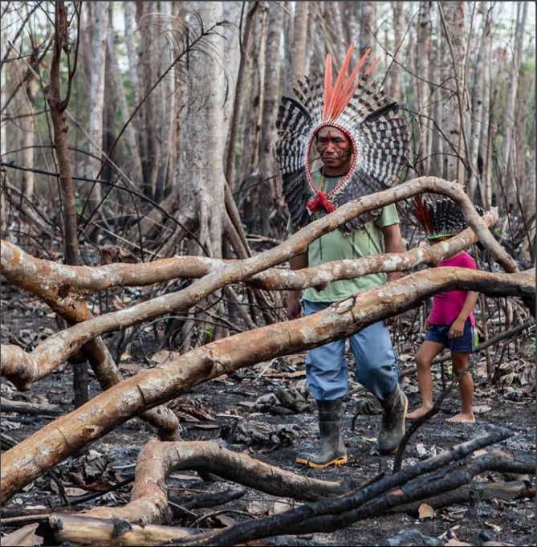
Indigene in Brasilien - Bedrohungen
weitere Bedrohungen:
Raubfischerei
Wilderei
illegale Landaneignung
Straßenbau
Sand-, Schotterabbau
Verschmutzung durch Agrarchemikalien
Tourismusprojekte
Routen für Drogenhandel
Notes:
Die aktuelle brasilianische Regierung strebt weitere wirtschaftliche Nutzungen geschützter indigener Lebensräume an. Zwar konnten die Kirchen gemeinsam mit indigenen Vertretern in den 1980er Jahren die Verankerung von Grundrechten indigener Völker im Verfassungstext bewirken, jedoch findet derzeit erneut ein Kampf um die Einhaltung der Grundrechte statt.

Slide 11
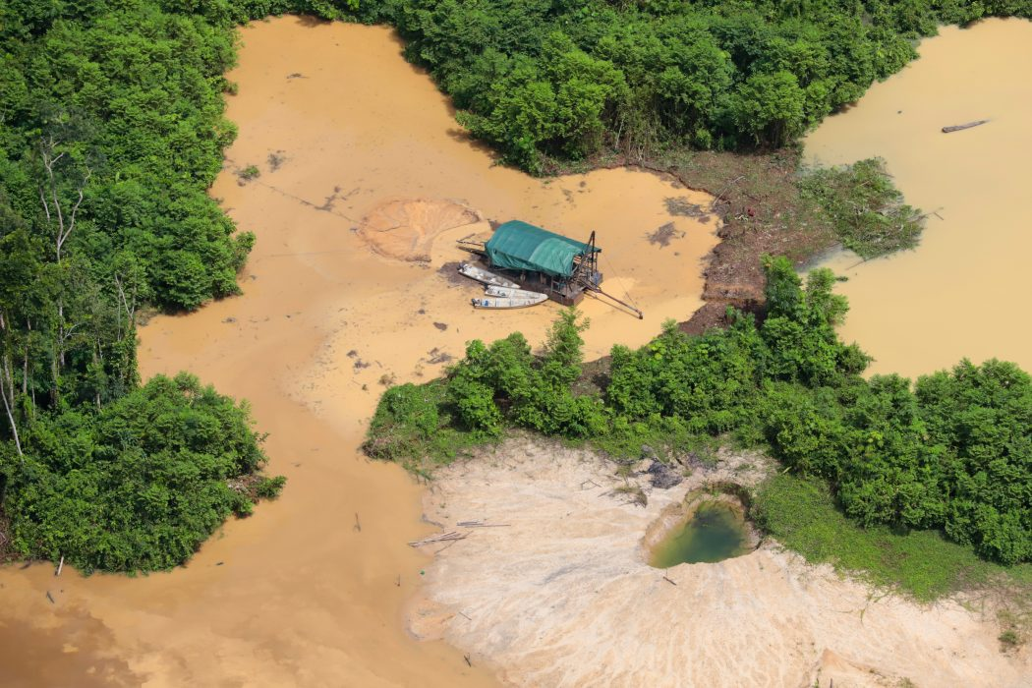
Indigene in Brasilien - Umweltzerstörung
Bergbau
Zerstörung des Ökosystems „Regenwald“ im Yanomami Gebiet
Foto: Chico Batata
Notes:
Verwüstung durch illegalen Bergbau in einem Yanomami Gebiet, aufgezeichnet im Mai 2020. Mitten im Regenwald bohren transnationale Konzerne nach Erdöl oder fördern Erze und Metalle. Hinterlassen wird eine mit Giftstoffen kontaminierte und zerstörte Landschaft.
Foto: Chico Batata/Greenpeace Brasil
https://cimi.org.br/2021/05/ataques-armados-garimpeiros-continuam-ti-yanomami-provocam-morte-duas-criancas-indigenas/

Slide 12
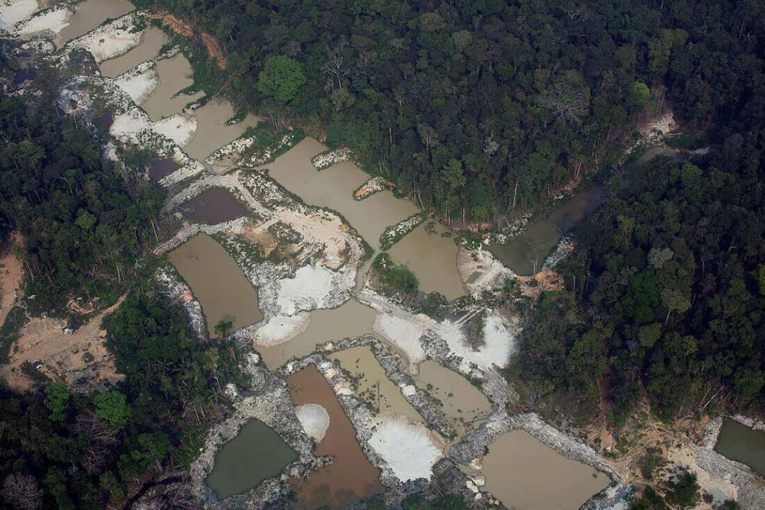
Indigene in Brasilien - Umweltzerstörung
Illegaler Bergbau
Zerstörung des Regenwalds im Munduruku Gebiet
Foto: Marizilda Cruppe
Notes:
Verwüstung durch Illegalen Bergbau im Gebiet der indigenen Munduruku, in Jacareacanga , im September 2020
Foto: Marizilda Cruppe/Amazônia Real/Amazon Watch
https://cimi.org.br/2021/02/a-nova-instrucao-normativa-do-genocidio-e-da-destruicao-das-florestas/

Slide 13
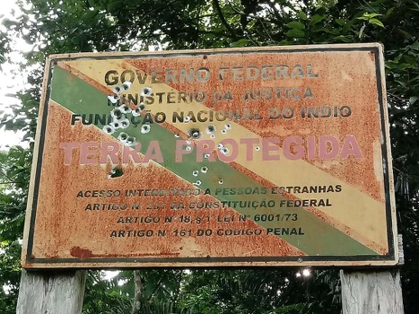
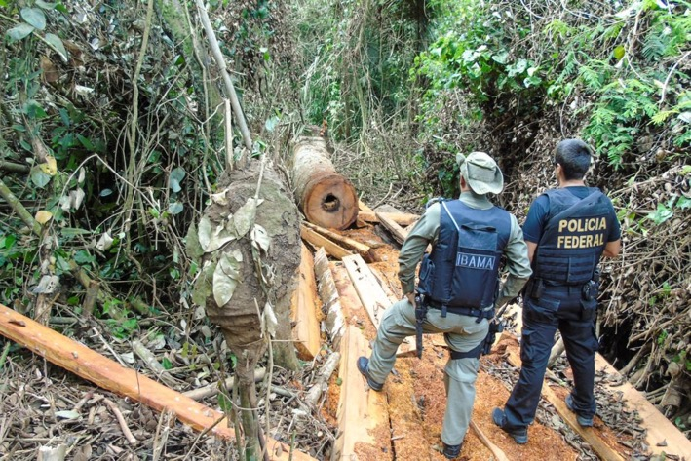
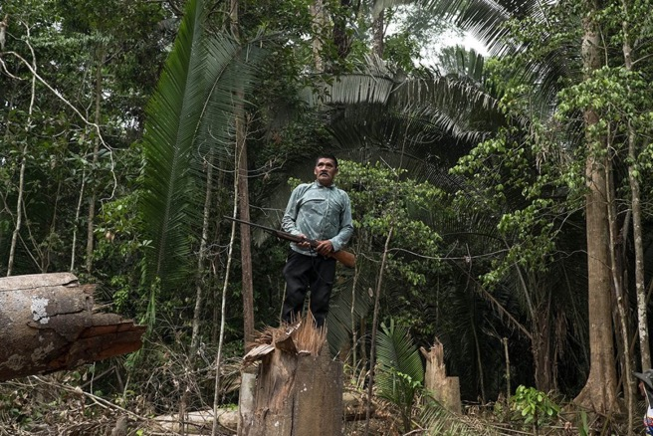
Indigene in Brasilien – Vertreibung & Umweltzerstörung
Foto:Tommaso Protti
Holzraubbau
Invasion und Bedrohung durch Holzfäller
Foto: Ibama
Notes:
Die Invasoren fällen die Bäume, verkaufen das Holz, setzen das Gestrüpp in Brand, legen Weiden an, zäunen sie ein und bringen schließlich Rinder auf diese „gesäuberten“ Gebiete und pflanzen später dort Soja oder Mais.
Das durch die Einschusslöcher beschädigte Hinweisschild zur geschützten Zone ist für die Indigenen eine unmissverständliche Botschaft der Eindringlinge.
Die Zahl der Fälle von illegaler Besitznahme indigenen Landes oder dessen Ausbeutung um rund 135 Prozent gegenüber 2018. Das entspricht mehr als dem Doppelten der 109 Fälle, die 2018 registriert wurden.
https://cimi.org.br/2019/01/pelo-menos-seis-terras-indigenas-sofrem-com-invasoes-e-ameacas-no-inicio-de-2019/ https://cimi.org.br/2020/09/in-2019-geschahen-in-brasilien-vom-norden-bis-in-den-suden-unverhohlene-invasionen-in-indigene-landgebiete/

Slide 14
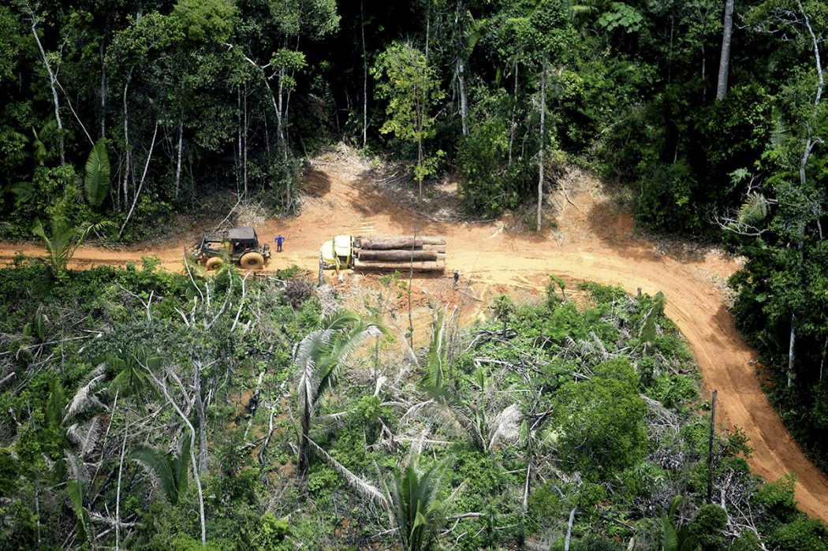
Indigene in Brasilien – Vertreibung & Umweltzerstörung
Notes:
Allein im Jahr 2019 stiegen die Fälle im Zusammenhang mit Invasionen um 134,9% im Vergleich zum Vorjahr. Das entspricht mehr als dem Doppelten der 109 Fälle, die 2018 registriert wurden. Im brasilianischen Amazonas-Gebiet sind allein im Monat Mai 1180 Quadratkilometer Regenwald abgeholzt worden.

Slide 15
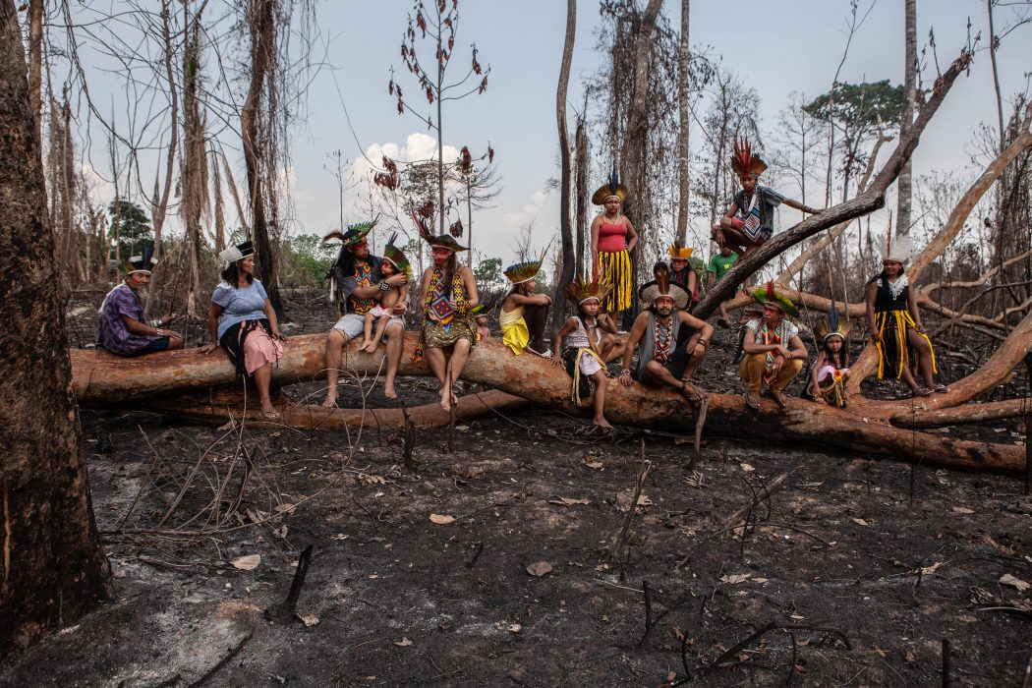
Indigene in Brasilien - Umweltzerstörung
Brandrodungen im Lebensraum indigener Völker
Notes:
Großflächige Brandrodungen verwüsteten das Territorium der Huni Kui am Rio Branco
Die Brandlegungen sind ein wesentliches Element des kriminellen Landraubschemas, bei dem die „Säuberung“ ausgedehnter Waldflächen z. B. dazu dient, die Einrichtung von Landwirtschaftsbetrieben zu ermöglichen.
Foto: Denisa Starbova
https://cimi.org.br/2020/10/nao-veras-pais-nenhum-em-ano-marcado-por-queimadas-terras-indigenas-foram-devastadas-pelo-fogo/

Slide 16
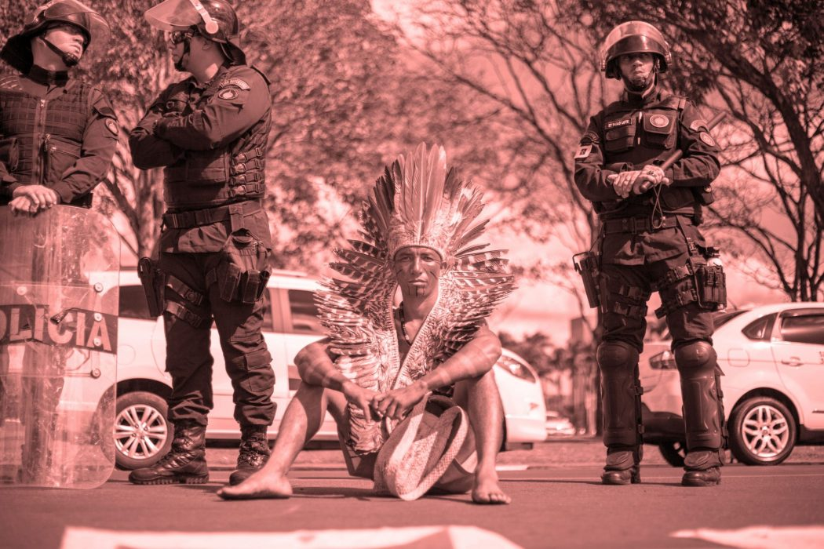
Indigene in Brasilien – Fortschritt kann töten
Notes:
Fortschritt kann töten: Durch die Eindringlinge werden auch Krankheiten wie Grippe, HIV/AIDS oder Masern eingeschleppt, gegen die Indigene kaum Abwehrkräfte besitzen. Es wird davon ausgegangen, das 90% vieler amerikanisch-indianischer indigener Gruppen nach Kontakten mit Europäern starben, hauptsächlich durch Krankheiten.
Davi Kopenawa, ein Schamane des Yanomami-Volks sagt zum Thema Fortschritt: „Es ist nicht so, dass die Yanomami keinen Fortschritt wollen, oder andere Dinge, die weiße Menschen haben. Sie wollen aber selbst wählen können und nicht Veränderungen aufgezwungen bekommen, ob sie wollen oder nicht. Ich sage nicht, dass ich gegen Fortschritt bin. Ich denke es ist sehr gut, wenn Weiße mit den Yanomami arbeiten, um ihnen Lesen und Schreiben beizubringen und medizinische Pflanzen anzubauen und zu nutzen. Dies ist für uns Fortschritt. Was wir nicht wollen sind die Bergbaufirmen, die den Wald zerstören und die Bergarbeiter, die so viele Krankheiten mit sich bringen. Diese Weißen müssen unser Yanomami Land respektieren. Die Bergarbeiter bringen Gewehre, Alkohol und Prostitution und zerstören die Natur - wohin sie auch gehen. Für uns ist das kein Fortschritt. Wir wollen Fortschritt ohne Zerstörung.“ (Survival International, Brasilien, 2003)
Foto: CIMI (https://cimi.org.br/2018/09/ruralistas-no-poder-agressoes-e-desafios-aos-povos-indigenas/)

Slide 17
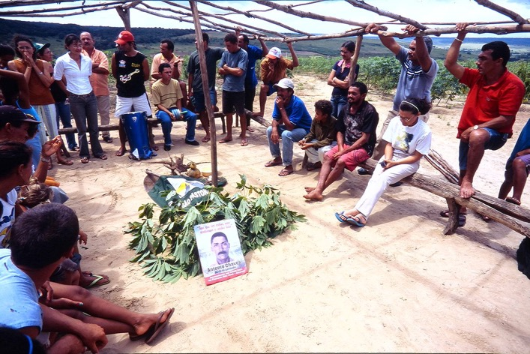
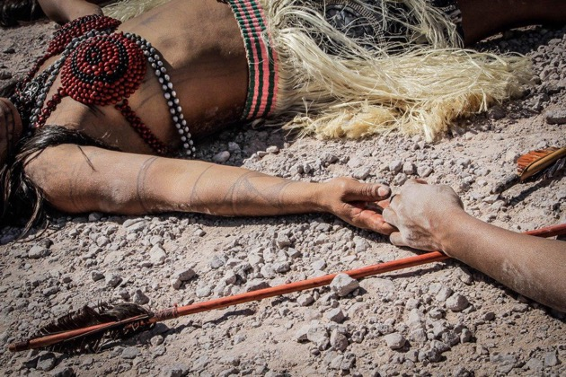
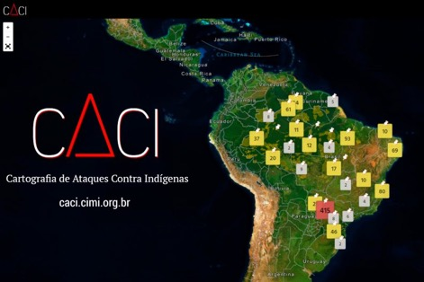
Indigene in Brasilien - Gewalt
Gewalt gegen Indigene
Notes:
Die Gewalt gegen Indigene reicht von Diskriminierung, Morddrohungen, sexuelle Gewalt bis hin zu Mord. Pro Jahr werden rund 120 Anzeigen wegen Mord an Indigenen verzeichnet. Verschärft wird die Lage auch dadurch, dass die Behörden häufig untätig bleiben. Zudem zeigt sich ein Anstieg der Selbstmordraten und der Kindersterblichkeit unter Indigenen festzustellen. Die Verbreitung von Alkohol und Drogen sowie mangelnden Gesundheitsversorgung dürften mitverantwortlich für diese Entwicklung sein.

Slide 18
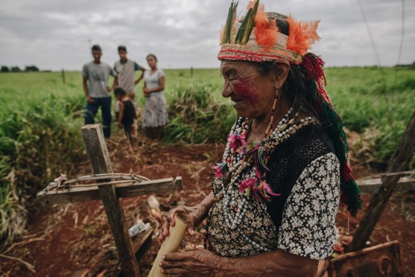
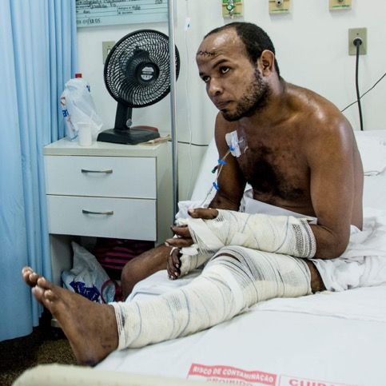
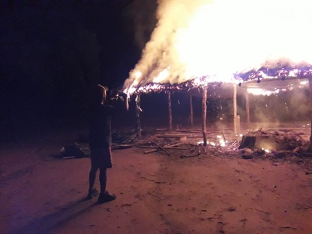
Indigene in Brasilien – Gewalt & Vertreibung
Gewalt gegen Indigene und ihr Eigentum
Notes:
Die Indigenen sind immer wieder Gewalt seitens mobilisierter Gruppen und der Polizei ausgesetzt. Im Bild: Ein Opfer aus dem indigenen Volk Akroá-Gamella nachdem ein aufgeheizter Mob das Volk mit Macheten und Schusswaffen angriffen. Juristische Konsequenzen haben die Angriffe fast nie.
Um Land zu beschlagnahmen, verwenden Eindringlinge Strategien, die von legalen Wegen bis hin zu Einschüchterung, Gewalt und Brandstiftung reichen (Foto: Povo Gamela) Insgesamt wurden 1.120 Fälle von Gewalt gegen das Eigentum indigener Völker im Jahr 2019 verzeichnet.
Foto von Frau am Grab: Christian Braga/CIDH

Slide 19
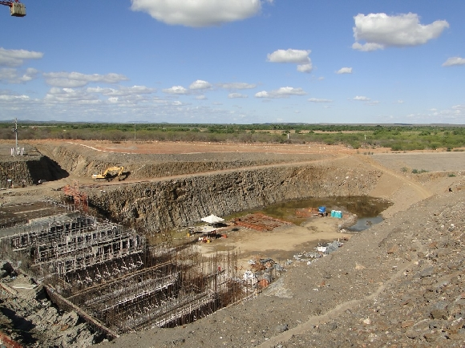
Indigene in Brasilien - Vertreibung
Mega-Staudämme sind eine Ursache für die Vertreibung von Indigenen und der Zerstörung der Umwelt
Notes:
Das Wasserkraftwerk Belo Monte ist ein teilweise in Bau befindliches Großprojekt zur Gewinnung von elektrischer Energie aus Wasserkraft am Rio Xingu, einem bedeutsamen Seitenfluss des Amazonas in Brasilien. Es liegt 40 km stromabwärts von Altamira entfernt. Dieses Kraftwerk liegt in der Diözese Altamira-Xingu. Der mit 350.000 Quadratkilometern hat sie etwa die Größe Deutschlands. Bischof dieser Diözese ist der Vorarlberger Erwin Kräutler, der sich jahrelang an vorderster Front gegen den Bau des Amazonas-Kraftwerks Belo Monte einsetzte, insbesondere gegen die Umsiedlung von etwa 20.000 – 40.000 Menschen. Zu diesem Kraftwerk gibt es den Dokumentarfilm "Count – Down am Xingu, Kampf um die grüne Lunge der Welt“ (95 min, 2020) von Martin Keßler (Trailer: https://www.youtube.com/watch?v=57BstjUIs2E)
Foto: Renato Santana/Cimi

Slide 20
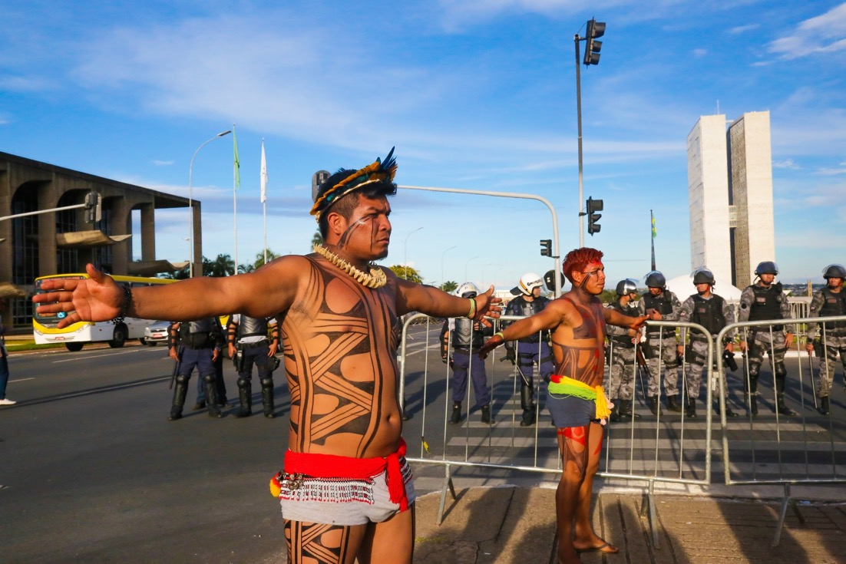
Indigene in Brasilien - Schutzwirkung
Indigene als Schützer der Natur
Notes:
Die Anwesenheit Indigener Völker hat eine enorme Schutzwirkung für das Ökosystem Regenwald. Doch mit dem Verschwinden der Indigenen bleibt nicht nur der Regenwald schutzlos dem Raubbau ausgeliefert – es schwindet auch das Wissen um ein Leben im Einklang mit der Natur. Ihre Sprache, ihre Kultur und ihre Mythen, aber auch ihr einzigartiges Wissen um die Heilwirkung unzähliger Pflanzen gehen verloren. Ein wertvoller Erfahrungsschatz, der über Jahrhunderte angesammelt und erprobt wurde und nun für immer dem wirtschaftlichen Wachstum zum Opfer zu fallen droht.
Foto: Renato Santana/Cimi

Slide 21
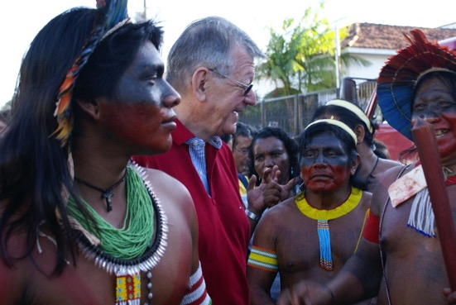
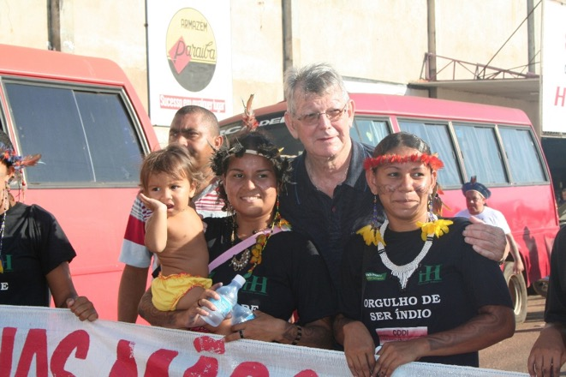
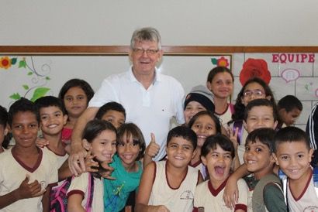
Sei So Frei im Einsatz für Indigene
Gemeinsam mit der Partnerorganisation
CIMI
und Bischof em. Erwin Kräutler
Notes:
Brasiliens römisch-katholische Kirche ist seit 1972 durch CIMI (Conselho Indigenista Missionário) - dem Rat für die indigenen Völker Brasiliens - in den indigenen Gemeinschaften präsent. Ein Ziel ist, die Rechte der Indigenen auf Eigenständigkeit und kulturelle Identität bewahren zu helfen. Wichtiger Bestandteil der Arbeit ist der Kampf um das Fortbestehen der indigenen Reservate, die hauptsächlich in der Amazonasregion liegen. Gemeinsam mit dem emeritierten Bischof Erwin Kräutler, der lange Jahre Kräutler Präsident dieses Rates war, setzt sich SEI SO FREI seit vielen Jahren dafür ein, dass die indigenen Gebiete anerkannt und somit vor der Ausbeutung von Regierung und Wirtschaft geschützt werden. Der emeritierte Bischof von Altamira in Brasilien, Erwin Kräutler setzt sich seit über 40 Jahre für indigene Menschen in Brasilien ein. Der gebürtige Vorarlberger wurde 2010 mit dem alternativen Nobelpreis für seinen erfolgreichen Einsatz für die Menschenrechte der Indios und die Erhaltung des Regenwaldes im Amazonas-Gebiet ausgezeichnet.

Slide 22
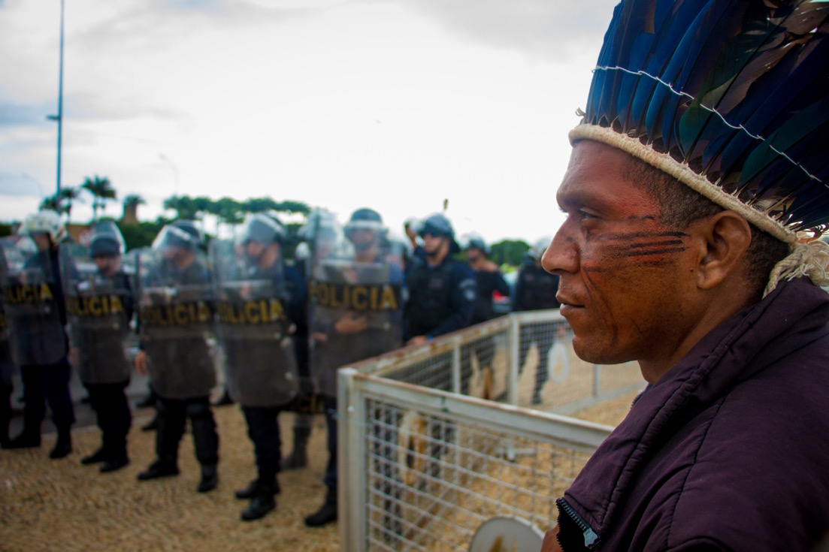
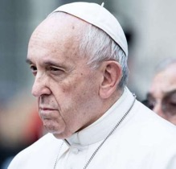
Sei So Frei im Einsatz für Indigene
„Ureinwohner und ihr Lebensraum müssen vor Ausbeutung geschützt werden.“
Papst Franziskus
Notes:
Auch Papst Franziskus verteidigt mit allem Nachdruck in seiner Enzyklika Laudato si´ die indigenen Völker sowie die Bewahrung der Umwelt des Amazonasgebiets vor unehrlichen wirtschaftlichen Interessen lokalen und transnationaler Unternehmen (Laudato si´ 38 und 146). Laudato si´ abrufbar unter: https://www.vatican.va/content/francesco/de/encyclicals/documents/papa-francesco_20150524_enciclica-laudato-si.html

Slide 23
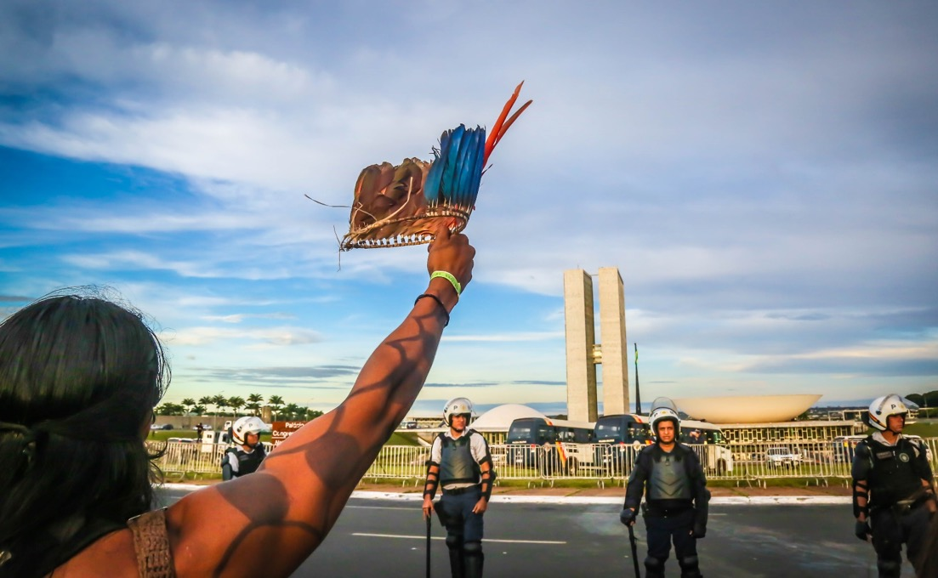
Sei So Frei im Einsatz für Indigene
„Unser Land bedeutet alles für uns. Die Luft, die wir atmen. Unser Leben. Unser tägliches Brot. Es gibt uns unsere Energie, unsere Kraft und ist unser Ursprung.“
Sthefany Tupinamba
Notes:
Mit diesen Worten beschreibt die indigene Aktivistin Sthefany Tupinamba die Beziehung ihres Volkes zum Land, auf dem es lebt.

Slide 24
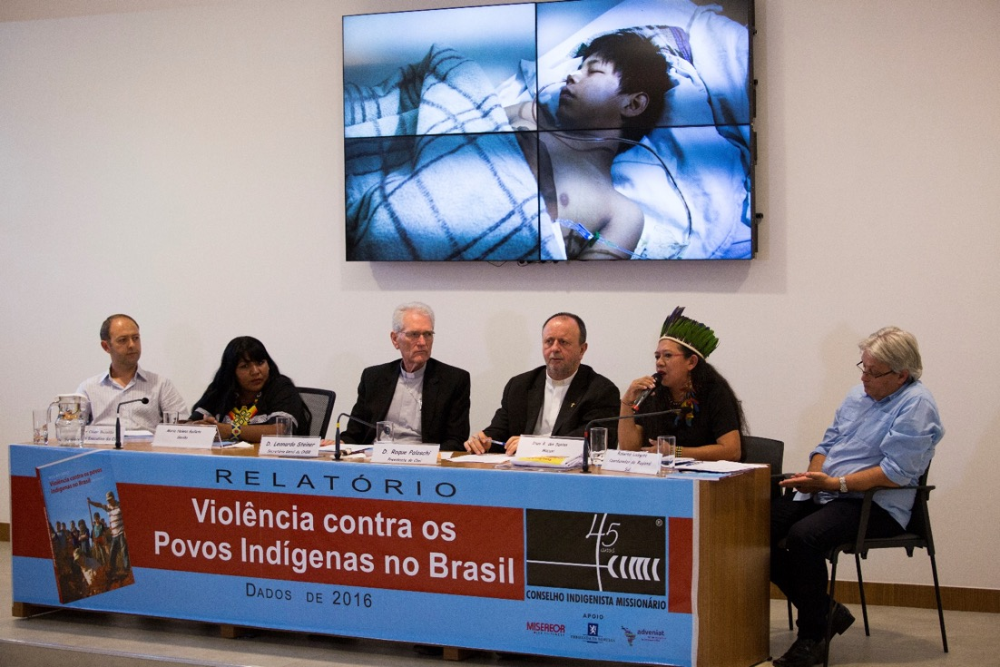
Sei So Frei im Einsatz für Indigene
Anwaltliche Hilfe für Indigene
Notes:
CIMI setzt sich dafür ein, dass das in der Verfassung verankerte Recht der Indigenen auf ihr Land umgesetzt wird. Dafür braucht es Rechtsbeistand und Anwälte, die das durchfechten. Indigene Führungspersönlichkeiten werden zudem ausgebildet, die Öffentlichkeit auf das erlittene Unrecht und die Zerstörung ihrer Heimat aufmerksam zu machen.
SEI SO FREI unterstützt Rechtsanwälte, die Indigene beraten und ausbilden. Oftmals müssen die Rechtsanwälte dazu in entlegene Gebiete reisen und auch Vertreter indigener Völker müssen für Gespräche in die Hauptstadt reisen.

Slide 25
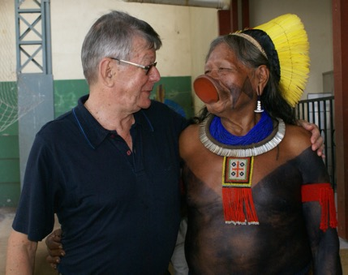
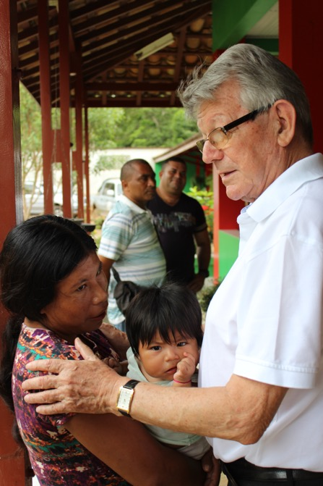
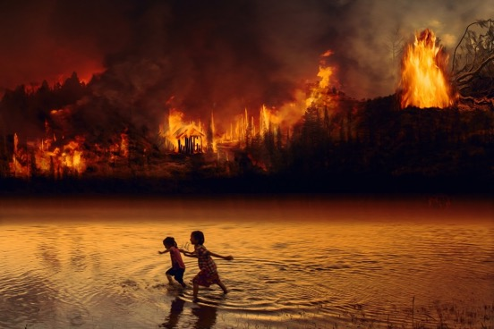
Impuls: Weihnachten ganz anders - auf der Flucht sein
Notes:
„Gemeinsam verteidigen wir die Würde der Indigenen, ihre Rechte, ihre Mitwelt, unser gemeinsames Zuhause auf Mutter Erde. Ökologie – aus dem Griechischen oikos – bedeutet Heimat. Diese Menschen wissen sehr gut, dass sie nicht überleben werden, wenn Amazonien weiterhin missachtet und dem Erdboden gleichgemacht wird.“ Bischof em. Erwin Kräutler beschrieb in seiner Dankesrede zur Verleihung des alternativen Nobelpreises die Situation in aller Deutlichkeit.
Gedanken zu Weihnachten von Bischof em. Erwin Kräutler:
In Brasilien leben tausende Indios in miserablen Baracken oder eingepfercht in winzigen Reservaten. Sie wurden aus ihrer Heimat, dem Land ihrer Vorfahren, vertrieben. Sie wollen leben! Auch Josef und Maria flohen mit Jesus vor den Mächtigen, die Jesus mit dem Tod bedrohten, aus ihrer Heimat in ein fremdes Land. (aus: Als Gott einer von uns wurde. Gedanken zur Weihnachtsbotschaft, S. 51-52)
Foto: CIMI, Thyara Pataxó/Etnomída

Slide 26
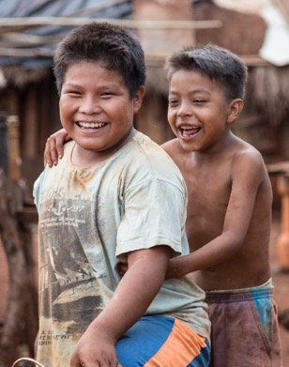
Weihnachten in Brasilien
Als Gott einer von uns wurde: „Er ist in unserer Mitte!“
Für die ärmeren Bevölkerungsschichten stehen nicht protzige Geschenkeinkäufe und der Weihnachtsmann-Kitsch im Mittelpunkt, sondern tatsächlich die Geburt Jesu im Stall von Betlehem. In den Kirchen und Kapellen der kleinen Gemeinden drängen sich Jung und Alt zur wundervoll gestalteten Krippe und bewundern die Figuren. Die Gottesdienste dauern lange.
Die Leute haben Zeit. Sie freuen sich miteinander zu feiern.
Auf das einleitende „Der Herr sei mit euch“ antwortet die
Gemeinde beglückt: „Er ist in unserer Mitte!“ Sie beten und
singen und die Inszenierung der Weihnachtsgeschichte
gehört längst zur Tradition. Nach dem Gottesdienst gibt es
ein gemeinsames Mahl. Jede Familie hat etwas mitgebracht.
An diesem Tag werden alle satt. Dann gehen sie in ihre
einfachen Häuser zurück.
Text: Bischof Erwin Kräutler (Als Gott einer von uns wurde. Gedanken zur Weihnachtsbotschaft, S. 8-9)
Notes:
Erwin Kräutler, emeritierte Bischof von Altamira in Brasilien, hat sich mit der Weihnachtsbotschaft im Kontext seiner Erfahrungen im Amazonas-Gebiet auseinandergesetzt. Wie wird Weihnachten im Amazonas-Gebiet gefeiert und was steht dabei im Mittelpunkt?

Slide 27
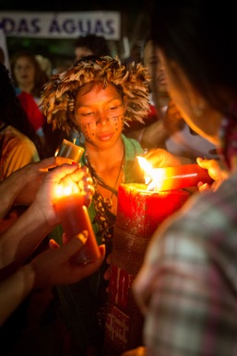
Der Heilige Abend in Brasilien
Die Feier der Heiligen Nacht mit Erwin Kräutler in Vitória
Die Lichter im Kirchenschiff erlöschen. Nur der Altarraum ist beleuchtet und wird zur Bühne. Maria und Josef kommen in die Kirche und suchen nach einer Herberge. Das Paar findet schließlich neben dem Altar den Unterstand. Die hübsche achtzehnjährige Regiane sieht wirklich aus wie eine Madonna mit ihrem blauen Tuch, das sie über Kopf und Schultern gezogen hat. Josef zeigt auf den Stall: „Maria, meine Liebste, wir haben keine andere Wahl, es sei denn hier zu bleiben!“ „Mein Gott, die Wehen!“ keucht Maria, „aber es wird alles gut werden, Josef!“ Und Josef beugt sich zärtlich über Maria: „Hab keine
Angst, Liebste! Ich halte dich fest in meinen Armen! Es tut mir so
furchtbar leid, dass wir überall abgewiesen wurden. Du wirst das Kind hier bekommen! Gott ist mit uns!“. Maria sitzt erschöpft auf
der Altarstufe. Und auf einmal ist das Kissen weg, dass die
Schwangerschaft angedeutet hat. Stattdessen hat Maria ein
30 Tage altes Kind in den Armen und legt es fürsorglich in die
Krippe. In Vitória war an diesem Heiligen Abend das Jesuskind
in kleines, zartes, reizendes, dunkelheutiges Mädchen!
Text: Bischof Erwin Kräutler (Als Gott einer von uns wurde. Gedanken zur Weihnachtsbotschaft, S. 35-39)

Slide 28
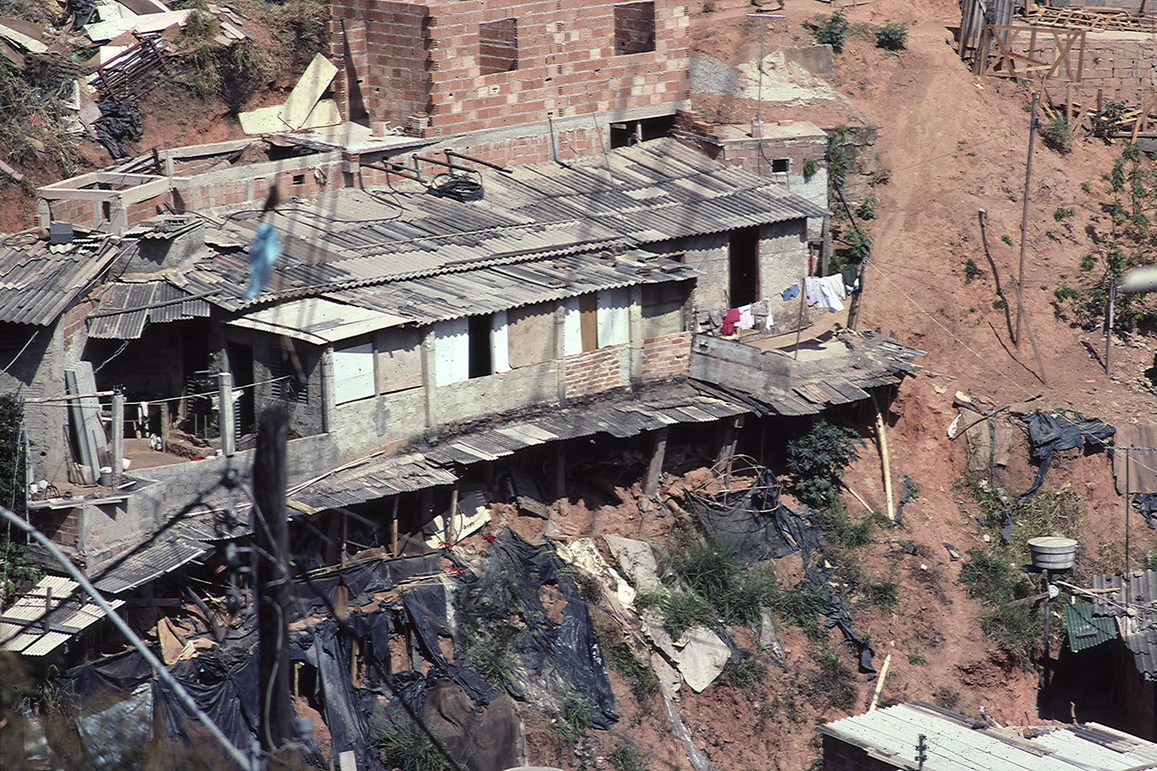
»…weil in der Herberge kein Platz für sie war« (Lk 2,7)

Slide 29
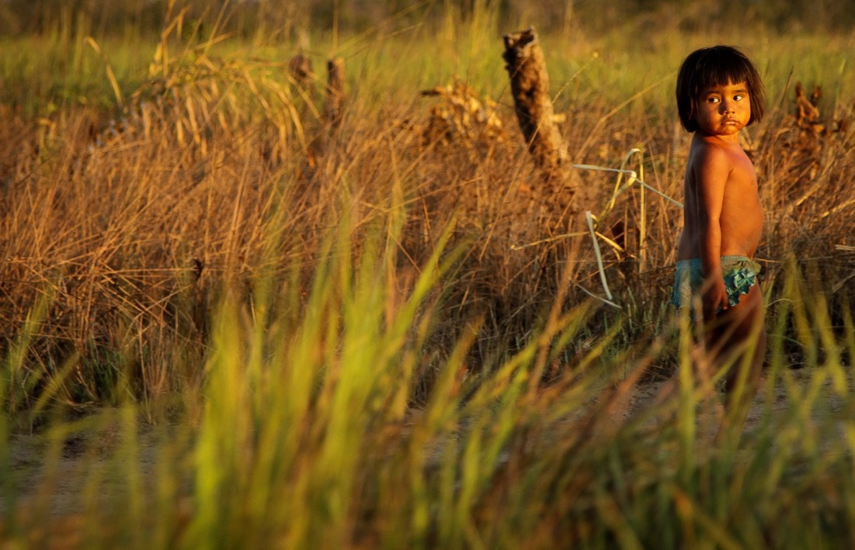
»…weil in der Herberge kein Platz für sie war« (Lk 2,7)
Brasilien ist das größte Land von Südamerika.
Und trotzdem ist kein Platz
für indigene Völker,
die aus der Heimat vertrieben werden,
für Arme,
die bettelnd am Straßenrand den Tourismus stören,
für Familien,
die sich der Verwüstung ihrer Mit-Welt widersetzen,
für kleine Landwirte,
die riesigen Zuckerrohr- und Sojafarmen weichen müssen,
für Frauen,
die sich hilflos uns verschmäht mit ihren Kindern durchfretten,
für alles Menschen,
denen das Recht auf Leben abgesprochen wird.
Text: Bischof Erwin Kräutler (Als Gott einer von uns wurde. Gedanken zur Weihnachtsbotschaft, S. 13)

Slide 30
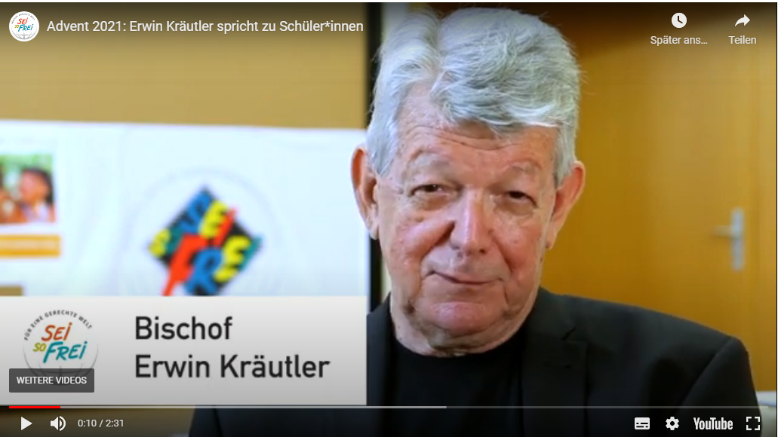
Video-Botschaft von Bischof Erwin Kräutler
https://www.youtube.com/watch?v=4EO4Osktj4Y&t=12s
Notes:
In einer Video-Botschaft richtet sich Bischof Erwin Kräutler an Menschen in Österreich und schildert die schwierige Situation der Indigenen im Amazonas-Gebiet.
„Die teilweise Aberkennung oder Freigabe des angestammten Landes ist ein Dolchstoß ins Herz dieser Völker, die nur in ihrer Mitwelt Überlebenschancen haben“, sagt Bischof Erwin Kräutler.

Slide 31
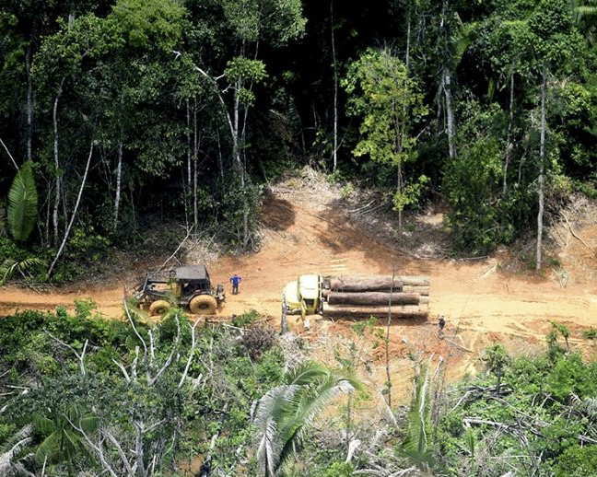
Adventsammlung 2021
“Stern der Hoffnung”
48 € schützen die Fläche von Bregenz
103 € die Fläche der Stadt Salzburg
201 € schützen die Fläche von Graz
656 € die Fläche von Wien
215 € für Beratung und Ausbildung Indigener durch eine Rechtsanwältin für ein Monat
55 € pro Besuch für die Reise eines Anwalts in entlegene Gebiete oder die Reise Indigener für Gespräche in die Hauptstadt
Spenden Sie auf: www.seisofrei.at
Notes:
Helfen Sie uns dabei!
Wir wollen bis 2024 in Brasilien eine Fläche von etwas mehr als der Größe Österreichs schützen, indem die Gebiete den 46 dort lebenden indigenen Völkern zugesprochen werden. Die Situation der indigenen Völker in Brasilien ist dramatisch und spitzt sich permanent zu. Seit langem versprochenes Land, auf dem sie seit geraumer Zeit leben und das ihre Heimat ist, wird in Rekordtempo von Regierung und Wirtschaft ausgebeutet und nachhaltig zerstört. Die Indigenen, die
so eng mit ihrem Land verbunden sind, werden im Kampf darum mit unvorstellbarer Gewalt vertrieben, verfolgt und teilweise sogar getötet. Die einzige Chance, diesen Menschen in dieser Unrecht-Situation zu helfen und die „grüne Lunge“ der Erde zu erhalten, ist, zu erreichen, dass ihre Gebiet ihnen endlich zugesprochen werden. Wir setzen uns gemeinsam mit Bischof em. Erwin Kräutler seit vielen Jahren dafür ein, dass die indigenen Gebiete anerkannt und somit geschützt werden.

Slide 32
Indigene Völker unterstützen und Regenwald schützen. Eine Petition von Sei So Frei und der Dreikönigsaktion
Notes:
Die Dreikönigsaktion der Katholischen Jungschar und Sei So Frei, die entwicklungspolitische Organisation der Katholischen Männerbewegung, setzen sich gemeinsam mit der brasilianischen Partnerorganisation CIMI, für die indigenen Völker in Brasilien ein. Mit jedem Stück Land für sie, wird auch Regenwald gerettet. Denn die Indigenen Völker Amazoniens sind die Beschützer der Wälder, Flüsse und des Klimas.
Mit Ihrer Unterschrift helfen Sie, die indigenen Rechte zu stärken!
Der Raubbau an Amazonien ist im vollen Gang, der brasilianische Regenwald brennt oder wird abgeholzt: Für Sojaanbau als Futtermittel für europäische Massentierhaltung, Weideflächen für den Export von Rinderfleisch, Holzschlägerungen für Möbel aus Teakholz und Mahagoni, Produktion von Palmöl in vielen Lebensmitteln, Abbau von Gold für Münzen als Geldanlage, Eisenerz für Autos oder Bauxit für Aludosen.
Wer den Regenwald zerstört, der raubt den dort lebenden indigenen Völkern die Lebensgrundlage. Mit der rasanten Vernichtung der „Grünen Lunge der Erde“ nähern wir uns auch immer mehr der Klimakatastrophe. Die aktuelle brasilianische Regierung ignoriert die Rechte der indigenen Völker und begünstigt die skrupellose wirtschaftliche Ausbeutung des Regenwaldes. Diese findet auch mit Beteiligung europäischer Konzerne und Financiers statt.

Slide 33
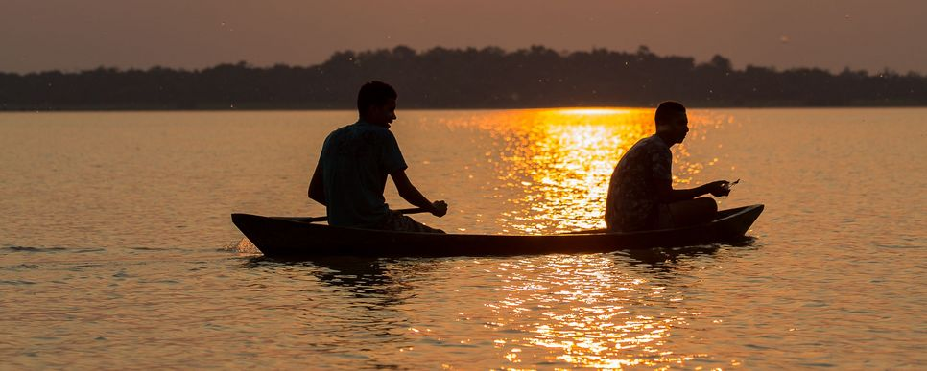
Indigene Völker unterstützen, Regenwald und Klima schützen.
„Tudo está interligado“,
sangen die Indigenen Vertreter bei der Amazonien Synode (2019) in Rom: „Alles ist mit allem verbunden.“
Notes:
„Tudo está interligado“, sangen die Indigenen Vertreter bei der Amazonien Synode (2019) in Rom: „Alles ist mit allem verbunden.“ Das hatte schon Papst Franziskus in der Enzyklika Laudato Si (2015) so formuliert. Er drückt damit die „Sorge um das gemeinsame Haus“ aus, und meint damit nichts weniger als unseren Planeten. Was irgendwo auf der Welt passiert, hat Auswirkungen auf die gesamte Welt. Dies gilt besonders für Amazonien. Dieses größte Waldgebiet ist so etwas wie die grüne Lunge der Welt. Doch diese Lunge ist krank. Drei Fußballfelder werden abgeholzt. Pro Minute. Aus wirtschaftlichen Gründen. Das sind - über die Jahre hinweg - einfach zu große Flächen, die verloren gehen, als dass das keine Auswirkungen auf das Klima hätte. Hier an der Front zwischen Regenwald und Profitstreben entscheidet sich die Zukunft - nicht nur von Amazonien.

Slide 34
Indigene Völker unterstützen, Regenwald und Klima schützen.
Petition unterzeichnen
Brasiliens Indigene fürchten ums Überleben. Sie und ihre Umwelt, der Amazonas Regenwald sind bedroht. Immer größere Gebiete werden gerodet. Mit fatalen Folgen für die Indigenen und das Klima. Die aktuelle brasilianische Regierung ignoriert die Rechte der indigenen Völker und begünstigt die skrupellose wirtschaftliche Ausbeutung des Regenwaldes und möchte das ILO Übereinkommen 169, das internationale Rechtssystem zum Schutz der Rechte Indigener Völker, aufkündigen. An der Ausbeutung Amazoniens sind europäischer Konzerne beteiligt. Auch Österreich ist gefordert und kann einen Beitrag zum Schutz Indigener Völker leisten.
Unterzeichnen Sie die Petition „Amazonien retten“ und fordern Sie gemeinsam mit uns:
Die Rücknahme der Gesetzesvorlage zur Kündigung der ILO Konvention 169 in Brasilien.
Die Ratifizierung der ILO Konvention 169 in Österreich
Die Ausarbeitung eines Lieferkettengesetzes in Österreich

Slide 35
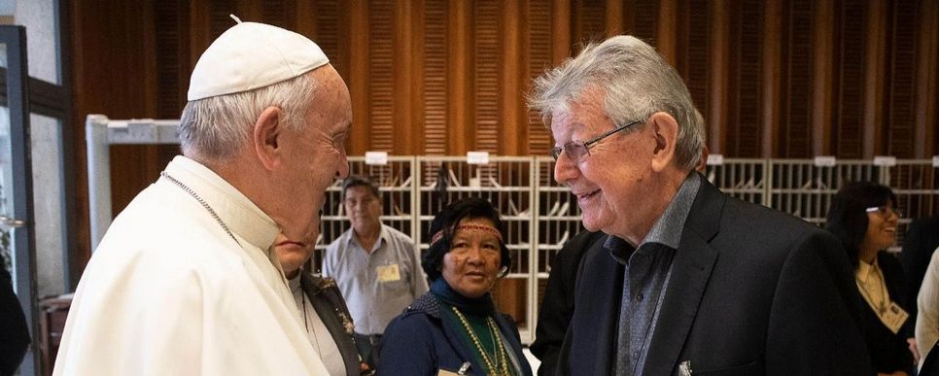
Indigene Völker unterstützen, Regenwald und Klima schützen.
Für die Indigenen Völker „ist Land nicht ein Wirtschaftsgut, sondern eine Gabe Gottes und der Vorfahren, die in ihm ruhen, ein heiliger Raum […] Wenn sie in ihren Territorien bleiben, sind es gerade sie, die am besten für sie sorgen.“ (Laudato Si´146)
Papst Franziskus

Slide 36
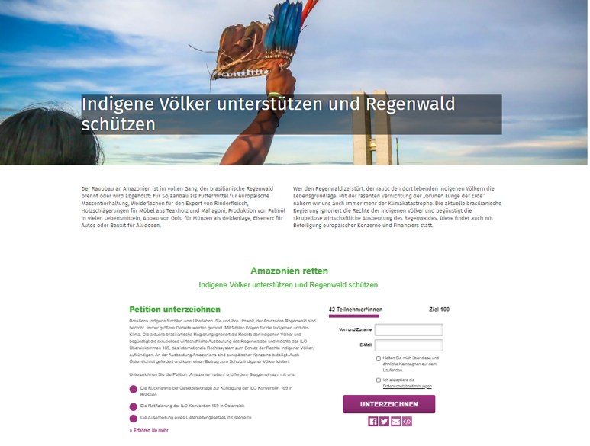
Indigene Völker unterstützen, Regenwald und Klima schützen.
Besuchen Sie die Website https://www.amazonien-retten.at/ und geben Sie Indigenen eine Stimme

Slide 37
Spenden Sie auf: www.seisofrei.at

Slide 38
Quellen und weiterführende Informationen
Partnerorganisation CIMI: https://cimi.org.br/2020/09/in-2019-geschahen-in-brasilien-vom-norden-bis-in-den-suden-unverhohlene-invasionen-in-indigene-landgebiete/
https://www.survivalinternational.de/
https://www.zeit.de/2019-08/brasilien-indigene-voelker-waldbraende-survival-international-ngo?utm_referrer=https%3A%2F%2Fwww.google.com%2F
http://www.indigene.de/fileadmin/indigene/dokumente/Unterrichtsmaterial_indigene_chat.pdf
https://www.planet-wissen.de/kultur/suedamerika/amazonien/pwieunkontaktiertevoelkerimregenwaldderlautlosegenozid100.html
Comic zur Lage Indigener Völker: https://assets.survivalinternational.org/documents/1796/tyg-webseite.pdf
Unterrichtsbehelf zum Yanomami Volk: https://www.weltinderschule.uni-bremen.de/files/dokumente/Materialseiten/Materialseiten%20f%C3%BCr%20Heft%20105%202_2006/Indigene%20V%C3%B6lker%20-%20Guiomar%20(Brasilien).pdf
ZDF-Doku (Terra X) „Unkontaktierte Völker – Kontakt verboten!“ (14min): https://www.youtube.com/watch?v=DL4faBZhHuo
Fotos (wenn nicht anderes angegeben): SEI SO FREI, Thomas Bauer & CIMI

